Slide 1
ĐỒ ÁN MÔN LẬP TRÌNH C#
ĐỀ TÀI :Website cửa hàng thời trang ASP.Net MVC

Slide 2
Trần Đoàn Minh Trí
3122411221
Phan Gia Kiệt 3122411108
Vũ Văn Tài 3122411181
Dương Trọng Thanh
3122411188

Slide 3
CHƯƠNG 1: TỔNG QUAN CHƯƠNG II:PHÂN TÍCH THIẾT KẾ HỆ THỐNG CHƯƠNG III: GIAO DIỆN DEMO WEBSITE CHƯƠNG 4:TỔNG KẾT

Slide 4

CHƯƠNG 1 TỔNG QUAN

Slide 5

CHƯƠNG 1 TỔNG QUAN
1 Lý do chọn đề tài
Bối cảnh thực tế:
Công nghệ thông tin và internet phát triển vượt bậc.
Nhu cầu mua sắm trực tuyến ngày càng phổ biến.
Đặc điểm ngành thời trang:
Thay đổi nhanh chóng, mức độ cạnh tranh lớn.
Lợi ích của việc xây dựng website:
Tiết kiệm thời gian và công sức cho khách hàng.
Mở rộng thị trường và tăng khả năng nhận diện thương hiệu.
Cải thiện trải nghiệm mua sắm trực tuyến.

Slide 6

2 Mục tiêu của đề tài
Hướng tới khách hàng:
Tìm kiếm và lựa chọn sản phẩm theo nhu cầu.
Đặt hàng trực tuyến, theo dõi trạng thái đơn hàng.
Đăng ký thẻ tích điểm và gửi phản hồi.
Hướng tới nhân viên:
Quản lý sản phẩm, khách hàng, đơn đặt hàng.
Thống kê, báo cáo doanh thu chi tiết.
Hướng tới quản trị viên:
Quản lý thông tin nhân viên, phân tích báo cáo.
Đảm bảo an toàn thông tin khách hàng.

Slide 7
3 Đối tượng ứng dụng
Khách hàng:
Người tiêu dùng toàn quốc có nhu cầu mua sắm thời trang trực tuyến.
Doanh nghiệp:
Các công ty cần đặt hàng thời trang với số lượng lớn.
Nhân viên và quản lý nội bộ:
Thực hiện các tác vụ quản lý trên nền tảng.

Slide 8
4 Phạm vi nghiên cứu
Về lý thuyết:
Kỹ thuật lập trình web với ASP.NET.
Hiểu rõ mô hình Client-Server.
Quản trị cơ sở dữ liệu và truy xuất dữ liệu.
Về lập trình:
Ứng dụng ngôn ngữ C#, công nghệ ASP.NET.
SQL Server cho quản lý cơ sở dữ liệu.
Thử nghiệm hoạt động:
Đảm bảo chức năng đầy đủ trong phạm vi một thành phố.
Khả năng mở rộng toàn quốc trong tương lai.

Slide 9
5 Ý nghĩa lý luận và ý nghĩa thực tiễn của đề tài
Hệ thống là một chương trình phần mềm giúp cho các doanh nghiệp hay các chủ cửa hàng giới thiệu và bán sản phẩm của mình tới người tiêu dùng một cách nhanh nhất thông qua trang web bán quần áo thời trang. Và thông qua trang web này người dùng có thể tiếp cận mặt hàng chỉ với những thao tác đơn giản trên máy có nối mạng Internet bạn sẽ có tận tay những gì mình cần mà không phải mất nhiều thời gian
Ứng dụng đề tài vào việc tối ưu hóa các chương trình quản lý sản phẩm trong các cửa hàng.

Slide 10
Các tính năng chính
Chức năng dành cho khách hàng:
Tìm kiếm sản phẩm theo danh mục, giá cả.
Thêm sản phẩm vào giỏ hàng, đặt hàng trực tuyến.
Theo dõi trạng thái đơn hàng.
Chức năng dành cho nhân viên:
Quản lý danh mục sản phẩm, khách hàng, đơn hàng.
Thống kê doanh thu, lập báo cáo.
Chức năng quản trị viên:
Quản lý nhân viên và hệ thống.
Phân tích báo cáo lợi nhuận.

Slide 11
Công nghệ sử dụng
Ngôn ngữ lập trình: C#.
Công nghệ phát triển web: ASP.NET MVC.
Cơ sở dữ liệu: SQL Server.
Các công cụ hỗ trợ:
HTML5, CSS3, JavaScript (JQuery, AJAX).
LINQ cho truy vấn dữ liệu.

Slide 12
Kết quả mong đợi
Xây dựng website thời trang trực tuyến với:
Giao diện thân thiện, dễ sử dụng.
Đầy đủ thông tin về sản phẩm và chương trình khuyến mãi.
Tính năng bảo mật thông tin khách hàng.
Thống kê, báo cáo chi tiết theo thời gian thực.
Đáp ứng nhu cầu mua sắm trực tuyến và hỗ trợ quản lý doanh nghiệp.

Slide 13
Kết luận
Nhóm đạt được:
Kiến thức về công nghệ ASP.NET MVC, C#, và SQL Server.
Kỹ năng lập trình thực tế và làm việc nhóm.
Hướng phát triển:
Cải thiện giao diện thân thiện hơn cho di động.
Thêm tính năng đăng nhập bằng tài khoản Google, Facebook.
Mở rộng quy mô sử dụng trên toàn quốc.

Slide 14



CHƯƠNG II:PHÂN TÍCH THIẾT KẾ HỆ THỐNG

Slide 15
Chương 2 Phân tích và Thiết kế Hệ thống
2.1 Phân tích yêu cầu đề tài
1 Mục tiêu chính:
Xây dựng hệ thống quản lý website thời trang hiệu quả.
Đáp ứng nhu cầu của khách hàng, nhân viên, và quản trị viên.x
Đảm bảo hệ thống dễ sử dụng, bảo mật, và linh hoạt.
Rút ngắn khoảng cách giữa người mua và người bán, tạo ra một Website trực tuyến có thể đưa nhanh thông tin cũng như việc trao đổi mua bán các loại điện thoại qua mạng.
Việc quản lý hàng trở nên dễ dàng.
Sản phẩm được sắp xếp có hệ thống nên người dùng dễ tìm kiếm sản phẩm

Slide 16
2 Tóm tắt hoạt động của hệ thống mà dự án sẽ được ứng dụng:
Là một Website chuyên bán các sản phẩm về thời trang, các phụ kiện thời trang …cho các cá nhân
Là một Website động, các thông tin được cập nhật theo định kỳ.
Người dùng truy cập vào Website có thể xem, tìm kiếm, mua các sản phẩm,hoặc đặt hàng sản phẩm
Các sản phẩm được sắp xếp hợp lý. Vì vậy người dùng sẽ có cái nhìn tổng quan về tất cả các sản phẩm hiện có.
Người dùng có thể xem chi tiết từng sản (có hình ảnh minh hoạ sản phẩm).
Khi đã chọn được món hàng vừa ý thì người dùng click vào nút cho vào giỏ hàng hoặc chọn biểu tượng giỏ hàng để sản phẩm được cập nhật trong giỏ hàng.

Slide 17
3 Phạm vi dự án được ứng dụng
Dành cho mọi đối tượng có nhu cầu mua sắm trên mạng.
Do nghiệp vụ của cửa hàng kết hợp với công nghệ mới và được xử lý trên hệ thống máy tính nên công việc liên lạc nơi khách hàng cũng như việc xử lý hoá đơn thực hiện một cách nhanh chóng và chính xác.
Rút ngắn được thời gian làm việc, cũng như đưa thông tin về các sản phẩm mới nhanh chóng đến cho khách hàng.

Slide 18
4 Đối tượng sử dụng
Có 2 đối tượng sử dụng cơ bản là người dùng và nhà quản trị:
* Người dùng: Qua Website, khách hàng có thể xem thông tin, lựa chọn những sản phẩm ưa thích ở mọi nơi thậm chí ngay trong phòng làm việc của mình.
* Nhà quản trị: Nhà quản trị có toàn quyền sử dụng và cập nhật sản phẩm, hoá đơn, quản lý khách hàng, đảm bảo tính an toàn cho Website.

Slide 19
2.2 Yêu cầu giao diện của website/Phi chức năng
1 Giao diện người dùng
Phải có một giao diện thân thiện dễ sử dụng:
Màu sắc hài hoà làm nổi bật hình ảnh của sản phẩm, font chữ thống nhất, tiện lợi khi sử dụng.
Giới thiệu những thông tin về cửa hàng: Địa chỉ liên hệ của cửa hàng hoặc các đại lý trực thuộc, các số điện thoại liên hệ, email liên hệ.
Sản phẩm của cửa hàng: sản phẩm đang có, sản phẩm bán chạy, sản phẩm mới nhất, sản phẩm sắp ra mắt…

Slide 20
2. Giao diện người quản trị:
Giao diện đơn giản, dễ quản lý dữ liệu.
Phải được bảo vệ bằng User & Password riêng của Admin.

Slide 21
2.3. Phân tích các chức năng của hệ thống
1 Xác định các yếu tố hệ thống
Administrator: là thành viên quản trị của hệ thống, có các quyền và chức năng như: quản lý sản phẩm, quản trị người dùng, quản lý hoá đơn, thống kê báo cáo, quản lý tin tức, quản lý liên hệ.
Member: là hệ thống thành viên có chức năng: Đăng nhập, tìm kiếm, xem, sửa thông tin cá nhân, xem giỏ hàng, đặt hàng, xem thông tin về các hóa đơn đã lập, đăng ký thẻ tích điểm.
Customer: Là khách vãng lai có chức năng: Đăng kí, tìm kiếm, xem thông tin sản phẩm.

Slide 22
2.Các chức năng chính của hệ thống
Quản lý thông tin khách hàng: cho phép nhân viên quản lý thông tin khách hàng bao gồm: mã khách hàng, tên khách hàng, địa chỉ, số điện thoại, email, số thẻ tích điểm, số chứng minh thư.
Quản lý đơn đặt: quản lý đơn đặt cho từng khách hàng bao gồm các thông tin mã hóa đơn, mã sản phẩm, số lượng, đơn giá, tên khách hàng, địa chỉ, số điện thoại, email. Việc quản lý đơn đặt cho phép nhân viên cập nhật trạng thái của từng hóa đơn và cho phép xuất hóa đơn đến khách hàng.
Quản lý nhà cung cấp: nhân viên quản lý thông tin nhà cung cấp bao gồm các thông tin sau: Mã nhà cung cấp, tên nhà cung cấp, địa chỉ, số điện thoại, email.

Slide 23
Quản lý nhân viên: người quản lý quản lý thông tin nhân viên bao gồm: Mã nhân viên, tên nhân viên, địa chỉ, số điện thoại, giới tính.
Quản lý sản phẩm: cho phép nhân viên quản lý các thông tin sản phẩm như mã sản phẩm, tên sản phẩm, loại sản phẩm, số lượng, đơn giá, hình ảnh, mô tả……Cho phép nhân viên có quyền thêm, sửa, xóa sản phẩm.
Tìm kiếm: nhằm nhiệm vụ tra cứu tìm kiếm những yêu cầu của người quản lý đưa ra như: thông tin sản phẩm, khách hàng, loại sản phẩm. Khách hàng có thể tìm kiếm sản phẩm theo tên sản phẩm, loại sản phẩm.

Slide 24
Đăng ký tài khoản: khách hàng có thể đăng ký tài khoản để đăng nhập vào hệ thống. Thông tin đăng ký bao gồm: Tên khách hàng, số điện thoại, email, tên người sử dụng, mật khẩu.
Đăng nhập: khách hàng sau khi có tài khoản có thể đăng nhập vào hệ thống bằng cách nhập tên tài khoản và mật khẩu. Đăng nhập vào hệ thống khách hàng có thể sử dụng giỏ hàng.
Thống kê, báo cáo: nhân viên thực hiện thống kê hóa đơn xuất, nhập, thông tin khách hàng. Báo cáo thống kê theo ngày, tháng, năm.
Gửi đơn đặt: khách hàng sau khi chọn được sản phẩm ưng ý và thêm vào giỏ hàng. Khách hàng sẽ chọn gửi đơn đặt để mua các loại sản phẩm đã thêm.

Slide 25
Xem giỏ hàng: cho phép khách hàng xem lại lịch sử mua hàng và hủy đối với những sản phẩm nếu không muốn đặt.
Thêm giỏ hàng: cho phép khách hàng thêm sản phẩm vào giỏ hàng.
Quản lý tin tức: cho phép nhân viên quản lý các thông tin về tin tức bao gồm: mã tin tức, tiêu đề, nội dung, hình ảnh.
Quản lý loại sản phẩm: cho phép nhân viên quản lý thông tin về loại sản phẩm bao gồm: mã loại sản phẩm, tên loại sản phẩm, chú thích.

Slide 26
2.4. Cách tổ chức dữ liệu và thiết kế chương trình cho trang Web
Biểu đồ phân rã các chức năng
Hình 2.4.1.1. Biểu đồ phân rã chức năng quản lý sản phẩm

Slide 27
Hình 2.4.1.2. Biểu đồ phân rã chức năng quản lý khách hàng

Slide 28
Hình 2.4.1.3. Biểu đồ phân rã chức năng quản lý nhà cung cấp

Slide 29
Hình 2.4.1.4 Biểu đồ phân rã chức năng tìm kiếm

Slide 30
Hình 2.4.1.5. Biểu đồ phân rã chức năng thống kê, báo cáo

Slide 31
Hình 2.4.1.6. Biểu đồ phân rã chức năng quản lý nhân viên

Slide 32
Hình 2.4.1.7. Biểu đồ phân rã chức năng quản lý đơn đặt

Slide 33
Hình 2.4.1.8. Biểu đồ phân rã chức năng gửi đơn đặt

Slide 34
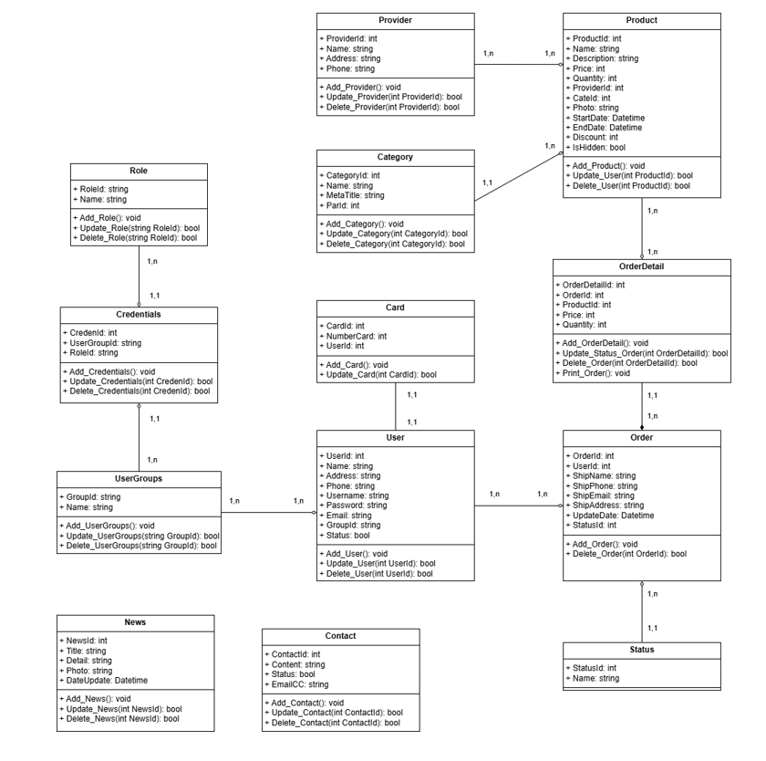
Hình 2.5.1.9. Thiết kế biểu đồ lớp chi tiết

Slide 35
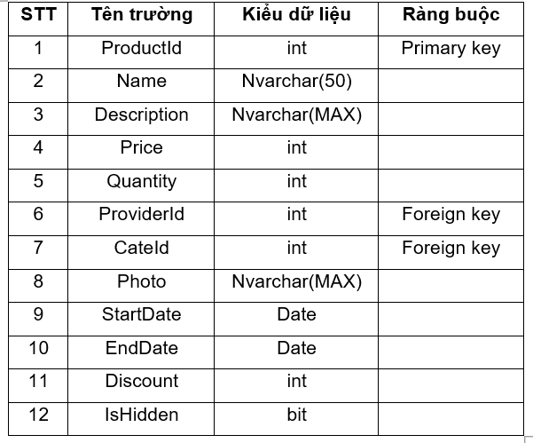
2.5 Cơ sở dữ liệu
1 Bảng Product- Lưu trữ thông tin sản phẩm trong hệ thống
Bảng Product

Slide 36
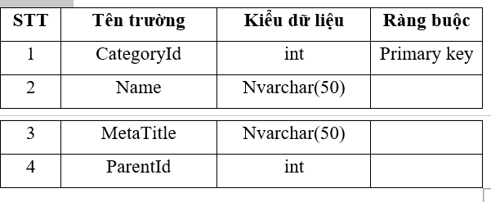
Cơ sở dữ liệu
2 Bảng Category- Lưu trữ thông tin loại sản phẩm
Bảng Category

Slide 37
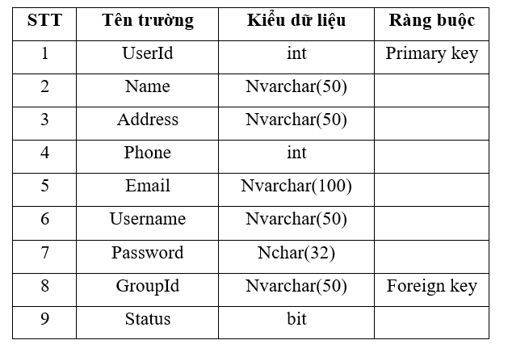
Cơ sở dữ liệu
3 Bảng User- Lưu trữ thông tin người dùng
Bảng User

Slide 38
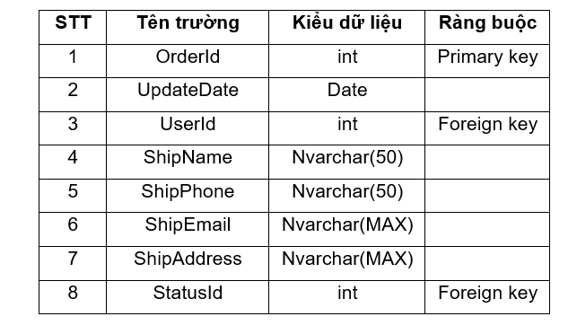
Cơ sở dữ liệu
4 Bảng Order- Lưu trữ thông tin đơn
Bảng Category
Bảng Order

Slide 39
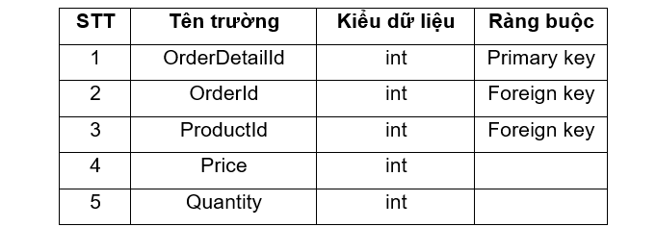
Cơ sở dữ liệu
5 Bảng OrderDetail- Lưu trữ thông tin chi tiết đơn đặt
Bảng OrderDetail

Slide 40
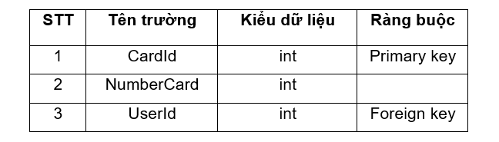
Cơ sở dữ liệu
6 Bảng Card- Lưu trữ thông tin thẻ tích điểm
Bảng Card

Slide 41
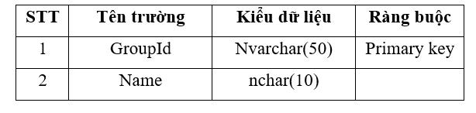
Cơ sở dữ liệu
7 Bảng UserGroup- Lưu trữ thông tin nhóm người dùng
Bảng UserGroup

Slide 42
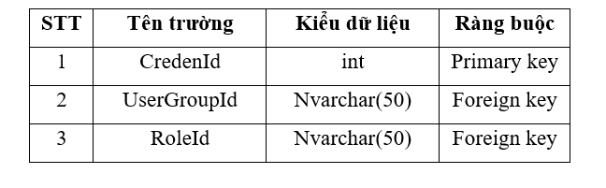
Cơ sở dữ liệu
8 Bảng Credentials- Lưu trữ thông tin nhóm người dùng và quyền
Bảng Credentials

Slide 43
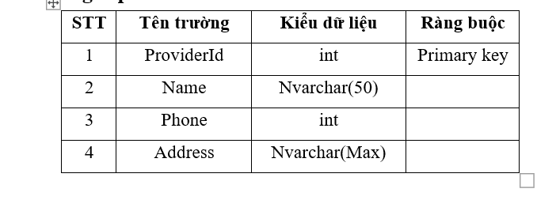
Cơ sở dữ liệu
9 Bảng Provider- Lưu trữ thông tin nhà cung cấp
Bảng Provider

Slide 44
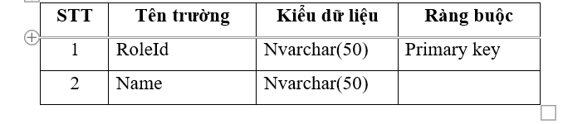
Cơ sở dữ liệu
10 Bảng Role Lưu trữ thông tin các vai trò
Bảng Role

Slide 45
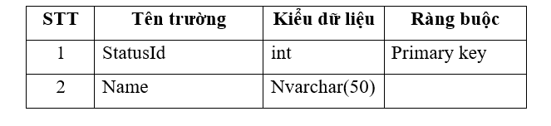
Cơ sở dữ liệu
11 Bảng Status- Lưu trữ trạng thái đơn đặt trong hệ thống
Bảng Status

Slide 46
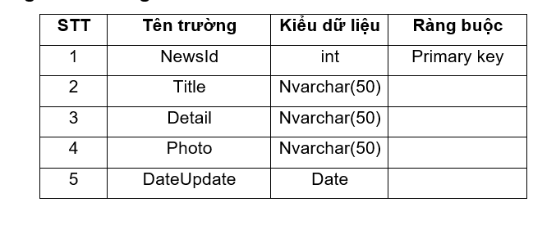
Cơ sở dữ liệu
12 Bảng News- Lưu trữ tin tức
Bảng News

Slide 47
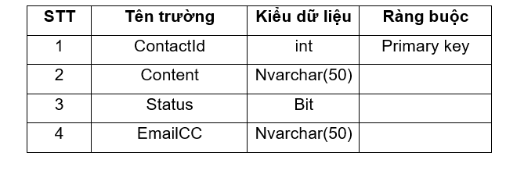
Cơ sở dữ liệu
13 Bảng Contact- Lưu trữ liên hệ
Bảng Contact

Slide 48
CHƯƠNG III: GIAO DIỆN DEMO WEBSITE

Slide 49
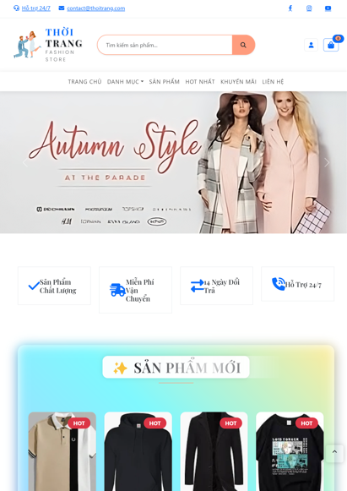
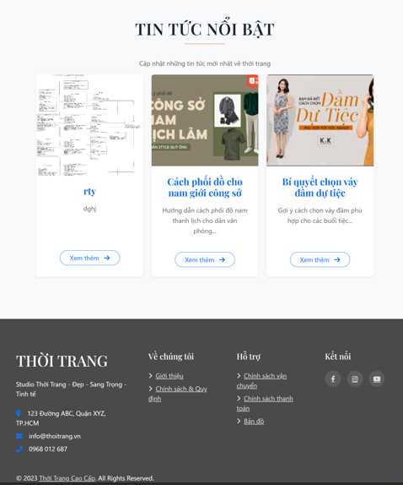
1 Màn hình giao
diện chính

Slide 50
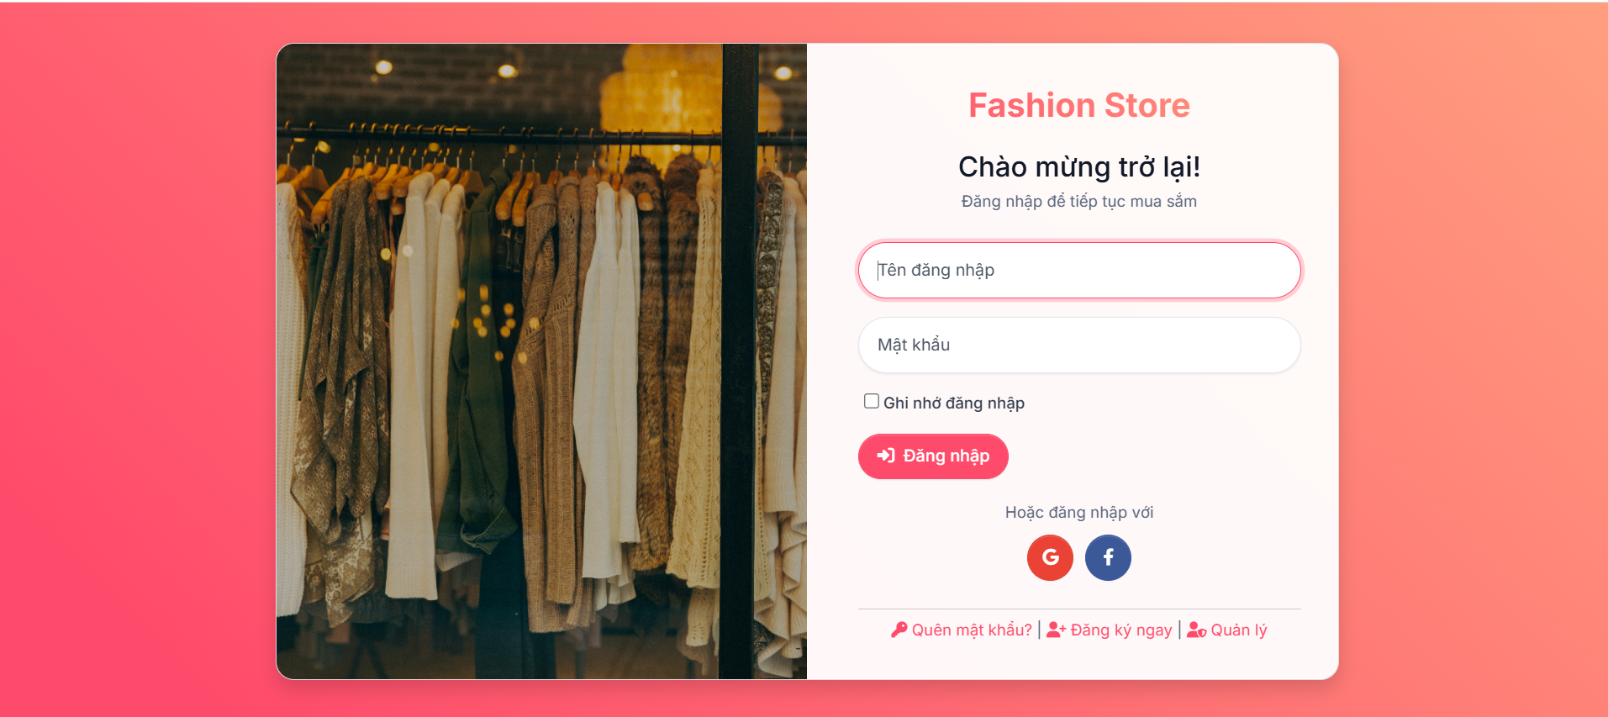
Màn hình đăng nhập

Slide 51

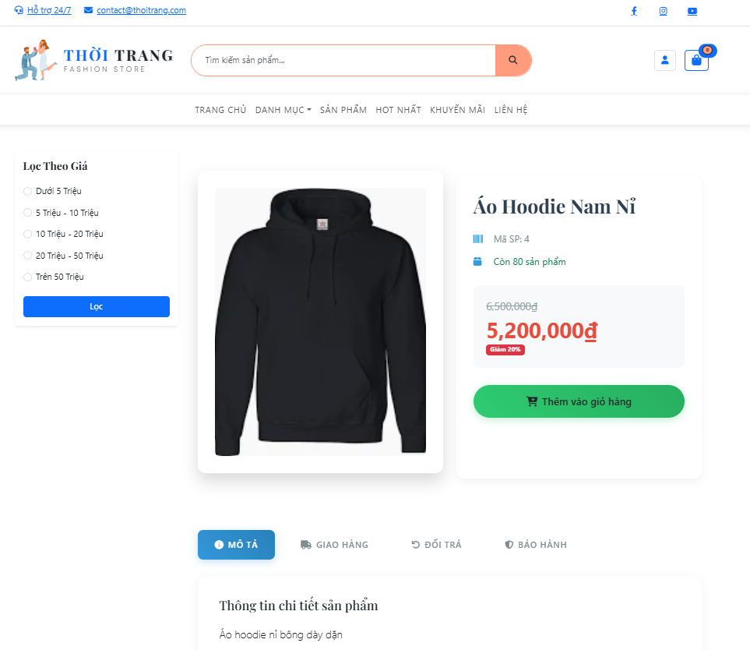
3 Màn hình chi tiết sản phẩm

Slide 52
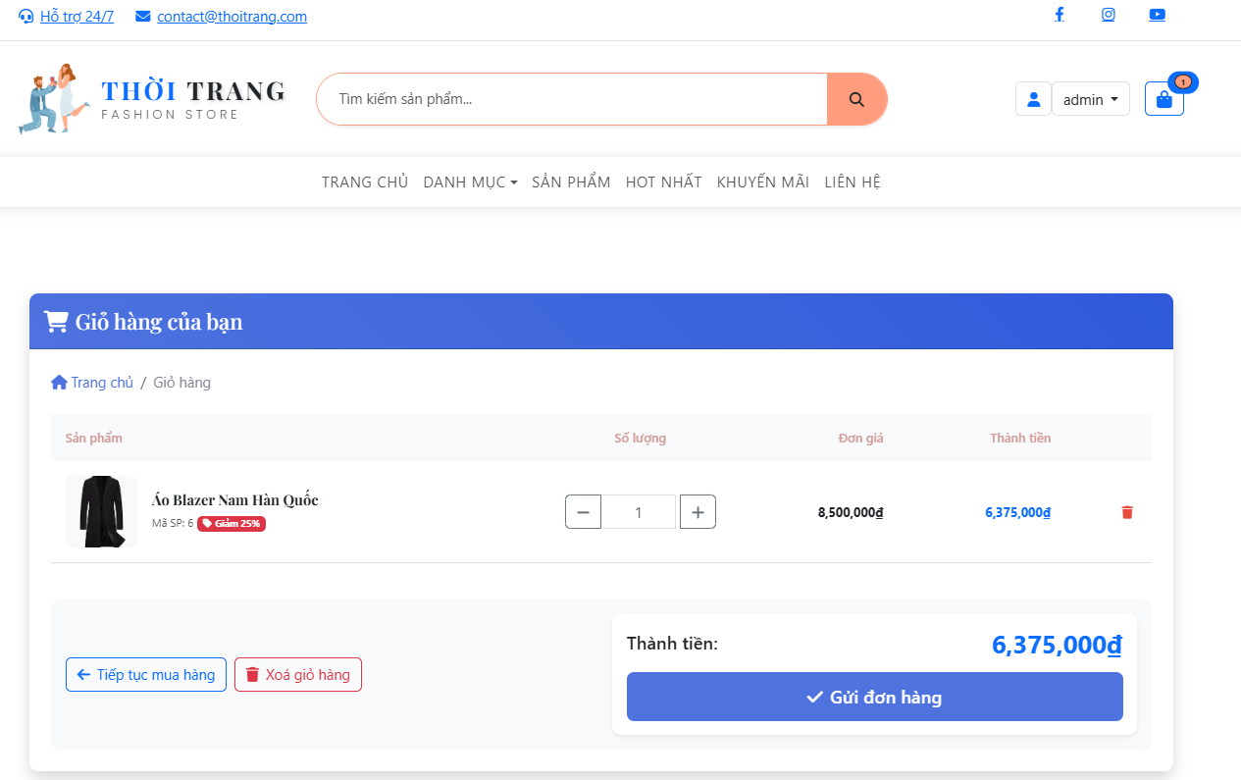
4 Giỏ hàng và Thanh toán

Slide 53
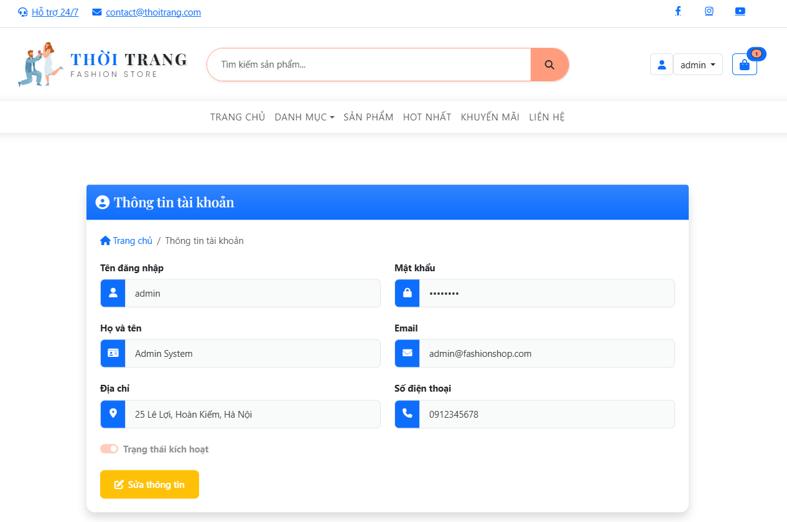
5 Màn hình xem thông tin tài khoản

Slide 54
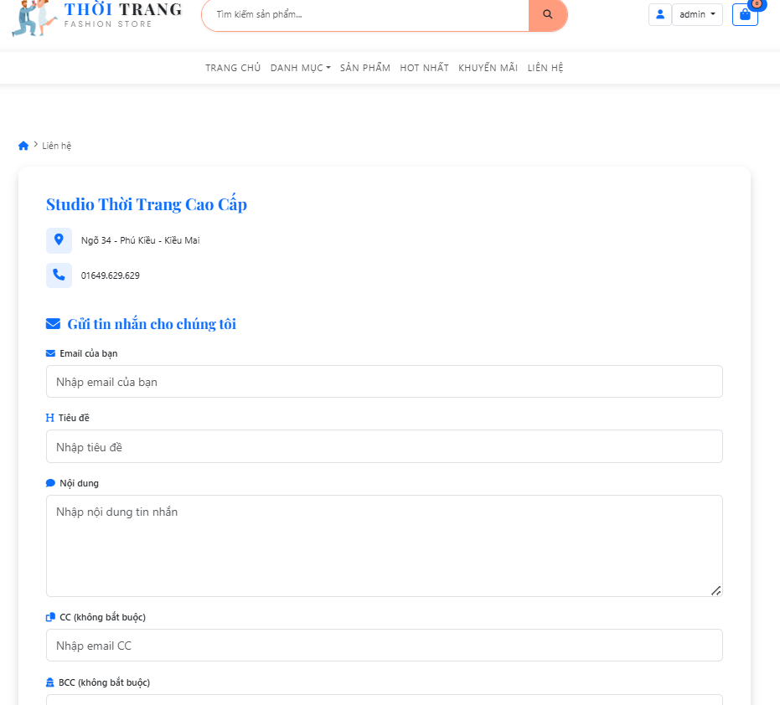
6 Màn hình trang liên hệ

Slide 55
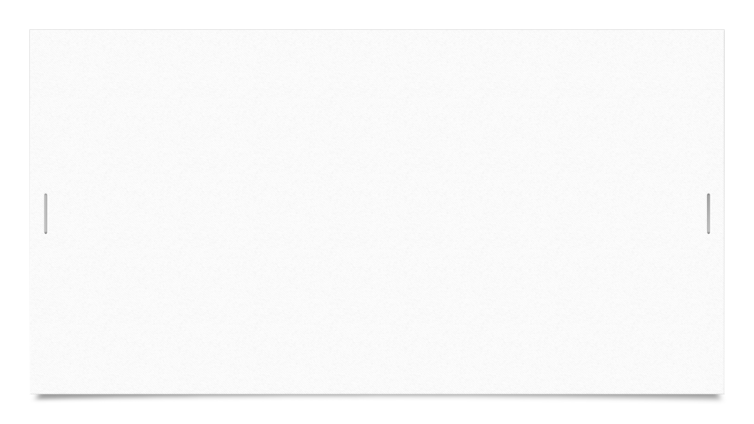
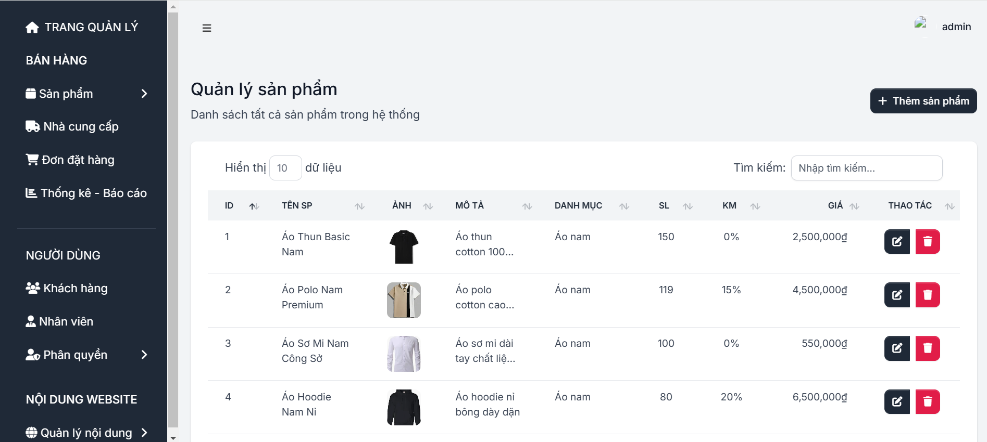

7 Màn hình trang quản lý

Slide 56
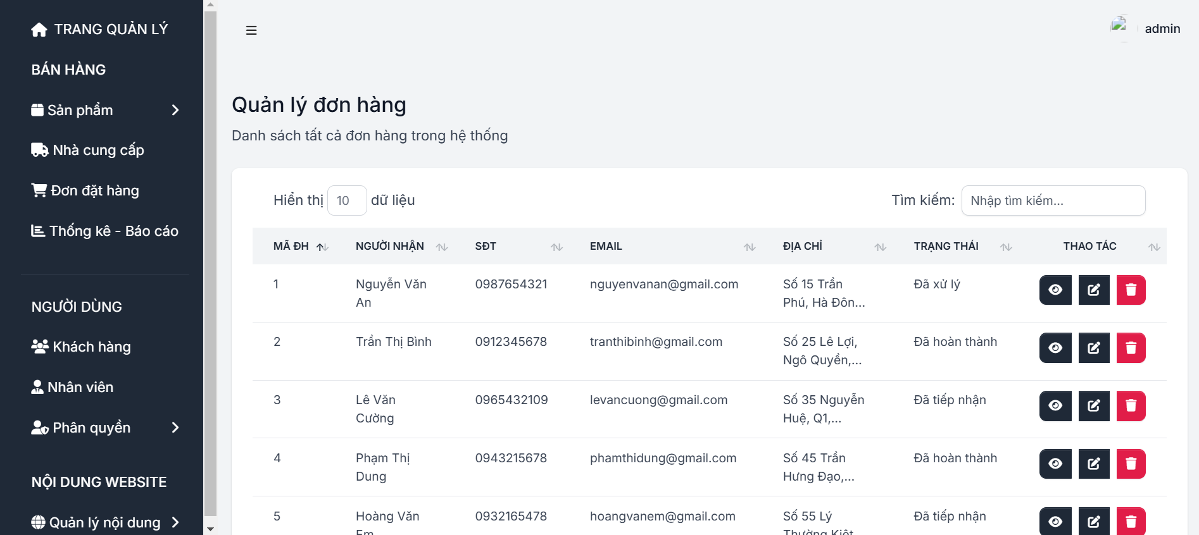
8 Màn hình quản lý đơn đặt hàng

Slide 57
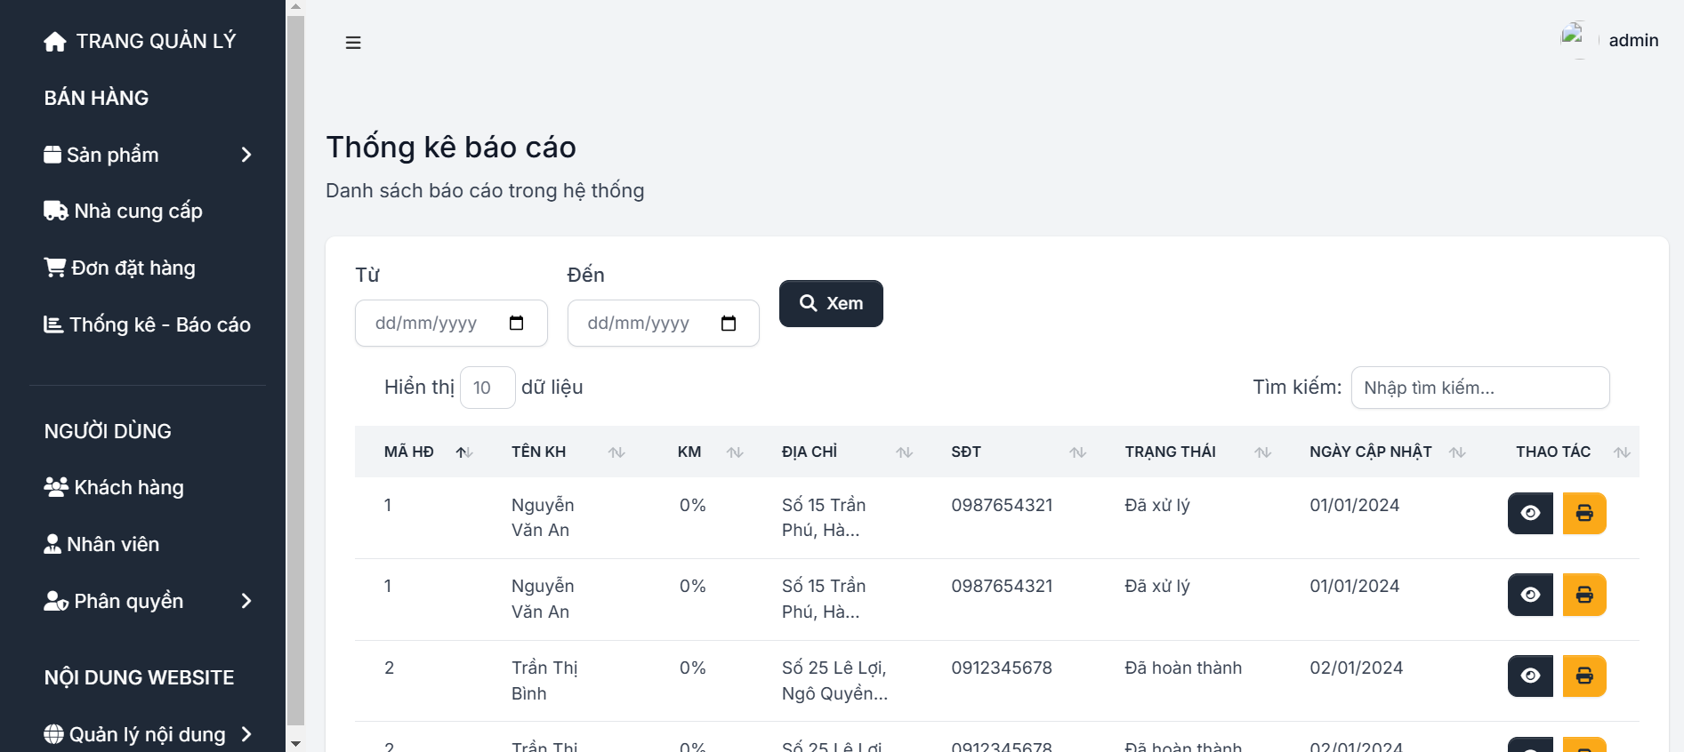
9 Thống kê báo cáo

Slide 58
Chương 4 Tổng kết

Slide 59
1 Kết quả đạt được
Qua quá trình thực hiện đồ án môn học lập trình web này, nhóm sinh viên chúng em đã được mốt số kết quả như sau:
-Hiểu biết thêm về ứng dụng web công nghệ asp.net khác biệt so với ứng dụng trên desktop (ứng dụng winform) đã được học.
-Hiểu biết về ngôn ngữ lập trình C# ứng dụng vào Web của Microsoft, cụ thể là ASP.NET MVC5.
-Hiển thêm một số ngôn ngữ như HTML5, CSS3, JQUERY, AJAX, …
-Hiểu biết về ngôn ngữ truy vấn CSDL là LINQ, một ngôn ngữ truy vấn CSDL theo dạng hướng đối tượng, gần gũi với người lập trình từ trước tới nay tương tác với các CSDL khác như XML, CSDL quan hệ, …

Slide 60
-Đồ án giúp sinh viên tổng hợp các kiến thức đã học từ các môn cơ sở của trường đã trang bị cho sinh viên từ các học kỳ trước như CSDL, hệ quản trị CSDL nâng cao, SQL Server, kỹ thuật lập trình, lập trình hướng đối tượng (OOP), phân tích thiết kế hệ thống thông tin, ….
-Nâng cao khả năng lập trình, cũng như được biết thêm mốt số công nghệ mới như: thanh toan trực tuyến, FaceBook API, Google API, ...
-Trên cơ sở kiến thức đã học nhóm chúng em đã phát họa cơ bản một ứng web mang tính nhu cầu phục vụ cho việc học. Tuy ứng dụng web còn khá đơn giản về nội dung cũng chưa đầy đủ nhiều chức năng cần thiết, chưa tối ưu về mặt giao diện, giải thuật hay xử lý lỗi, ... nhưng đây là bước làm nền tảng cho nhóm có thể phát triển, xây dựng các ứng dụng web thực tế hơn.

Slide 61
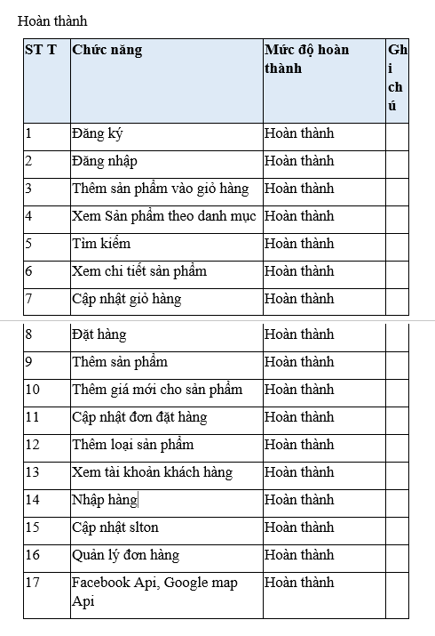
2 Đánh giá

Slide 62
3 Hướng phát triển
Ở trang người dùng, chúng ta cần nên hoàn thiện hơn về bố cục trang web, trang trí cũng như thiết kế cho trang web mang tính thân thiện cho người dùng hơn nữa, cũng cần nên sửa lại độ tương thích của trang web để nó có thể hoạt động không chỉ trên máy tính để bàn mà còn có thể tương thích trên cả trình duyệt di động.
Ngoài ra, theo xu hướng hiện nay hầu hết người dùng đều sử dụng tài khoản Facebook hoặc Google, chính vì lẽ đó nên ta cần xây dựng thêm chức năng đăng nhập bằng tài khoản Facebook hoặc Google cho người dùng để họ có thể đăng nhập ngay thay vì đăng ký tài khoản trên trang web mà ta làm.

Slide 63
Cần thêm một chức năng tương tự như trang liên hệ thay vì phải ghi thông tin tại trang web, ta có thể sử dụng chức năng gửi mail phản hồi cho người dùng vì họ có tài khoản Yahoo hoặc gmail, họ sẽ sử dụng tài khoản ấy gửi mail nhanh chóng hơn.
Phương thức thanh toán trực tuyến bằng cách thêm từng sản phẩm tốn nhiều thời gian nếu như cơ sở dữ liệu của chúng ta quá nhiều sản phẩm (từ 30 sản phẩm trở lên) nên ta cần phải thay đổi hình thức thanh toán khác hoặc cần phải khắc phục lại để cải tiến được tiến độ nhanh chóng khi ta muốn lấy mã nhúng từng sản phẩm.
Cần phải làm thêm về việc các lỗi 404, 500, …
Thêm các công nghệ Web Service.

Slide 64
TÀI LIỆU THAM KHẢO
Unity in action , Joseph Hocking 2022
ASP.NET Core in Action, Third Edition 2020
Trung tâm Đào tạo mạng máy tính Nhất Nghệ. Giáo trình ASP.NET.
http://stackoverflow.com/
http://www.w3schools.com/

